Slide 1
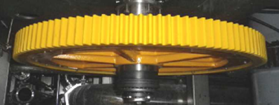
Réduisez les coûts de maintenance et les temps d'arrêt des machines
Limiteur de couple sur roue de sortie
DESCRIPTION
VALEUR ET AVANTAGES |  | DESCRIPTION
En empêchant la transmission de surcouple, le nouveau système réduit les risques de réparations et d'arrêts machine coûteux liés à des surcharges. Cette solution peut également réduire de 90 % l'énergie destructive accumulée dans le système. Aucun besoin de maintenance au niveau de l'accouplement. Les accouplements de sécurité augmentent l'efficacité et la productivité de l'équipement. |  | La solution actuelle sans limiteur de couple peut entraîner des réparations coûteuses et des temps d'arrêts machine en raison de surcharges La nouvelle solution est équipée d'une nouvelle commande dotée d'un limiteur de couple et d'un axe plus long
Valeur : rendement
Équipements : remplisseuses aseptiques (FMa)
Code catalogue : SP001

